Slide 1
دوره یادگیری عمیق و شبکه‌های عصبی
جلسه ۳
مبانی PyTorch: تنسور، Autograd و GPU
از NumPy و Backpropagation دستی به چارچوب استاندارد یادگیری عمیق
کیوان محمودی

Slide 2
در این جلسه
محاسبات روی GPU
۵
چرا به یک چارچوب نیاز داریم؟
۱
مشتق‌گیری خودکار (Autograd)
۶
تنسور: dtype، shape و device
۲
no_grad، detach و انباشت گرادیان
۷
تغییر شکل، Indexing و Broadcasting
۳
اولین مدل با nn.Linear و optim
۸
ارتباط با NumPy
۴

Slide 3
یک چارچوب یادگیری عمیق چه می‌کند؟
PyTorch (Meta AI، ۲۰۱۶) رایج‌ترین چارچوب پژوهشی و پایه اغلب مدل‌های Hugging Face است.
بلوک‌های آماده
۳
Autograd
۲
محاسبات تنسوری
۱
لایه‌ها (nn)، توابع هزینه، بهینه‌سازها (optim) و بارگذاری داده (DataLoader).
محاسبه خودکار گرادیان‌ها؛ نسخه صنعتی کلاس Value جلسه قبل.
عملیات ماتریسی سریع و بهینه روی CPU و GPU.

Slide 4
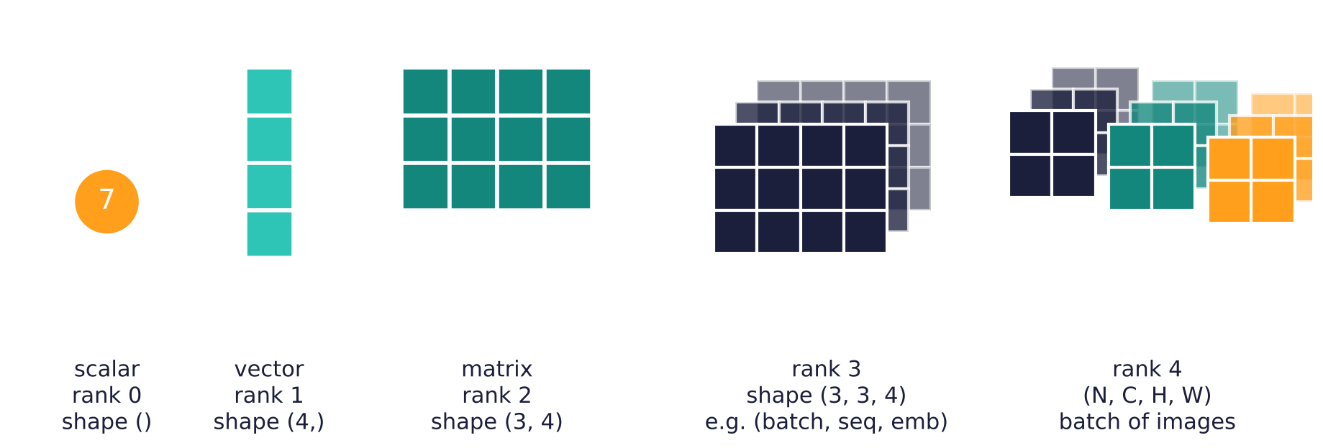
تنسور (Tensor): آرایه چندبعدی
تصویرها در PyTorch به شکل (N, C, H, W) و متن‌ها به شکل (batch, seq_len, emb_dim) نمایش داده می‌شوند

Slide 5
ساخت تنسور و ویژگی‌های اصلی آن
سه ویژگی را همیشه بررسی کنید: shape، dtype و device.
نوع پیش‌فرض float32 است (در NumPy float64).
بیشتر خطاهای رایج از ناسازگاری ابعاد یا نوع داده‌اند.
x = torch.tensor([[1., 2.], [3., 4.]])
z = torch.zeros(2, 3)
r = torch.randn(3, 4) # standard normal
a = torch.arange(0, 10, 2)
x.shape # torch.Size([2, 2])
x.dtype # torch.float32 (default)
x.device # cpu
labels = torch.tensor([0, 2, 1])
labels.dtype # torch.int64 -> required by CrossEntropyLoss

Slide 6
تغییر شکل و Indexing
view/reshape: تغییر شکل بدون تغییر داده.
permute: جابه‌جایی ترتیب ابعاد.
unsqueeze/squeeze: افزودن یا حذف بعد با اندازه ۱ (مثلاً بعد batch).
t = torch.arange(24)
t.view(2, 3, 4) # same data, new shape
t.reshape(4, -1) # -1: infer this dimension
img = torch.rand(32, 32, 3) # H, W, C
img = img.permute(2, 0, 1) # C, H, W
batch = img.unsqueeze(0) # 1, C, H, W
batch.squeeze(0) # C, H, W
m = torch.arange(12).view(3, 4)
m[1], m[:, 2], m[m > 5] # like NumPy

Slide 7
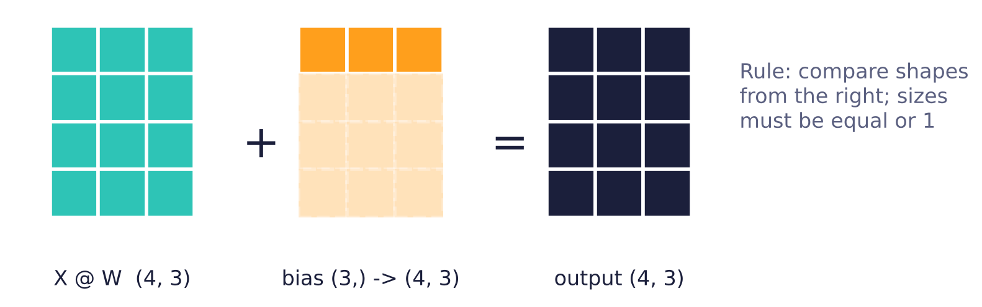
Broadcasting: ترکیب تنسورهای هم‌خوان
بایاس با شکل (3,) به‌طور خودکار روی همه سطرهای دسته تکرار می‌شود

Slide 8
NumPy و GPU
انتقال به GPU
پل NumPy
انتخاب دستگاه: cuda در صورت وجود GPU، وگرنه cpu
x = x.to(device) و model.to(device)
همه تنسورهای یک عملیات باید روی یک دستگاه باشند.
در Colab: Runtime → Change runtime type → T4 GPU
torch.from_numpy(arr) و tensor.numpy بدون کپی‌اند.
حافظه مشترک: تغییر یکی، دیگری را هم تغییر می‌دهد.
برای کپی مستقل: torch.tensor(arr) یا clone.
برای رسم نمودار: t.detach.cpu.numpy

Slide 9
Autograd
مشتق‌گیری خودکار
همان کاری که کلاس Value انجام می‌داد، برای تنسورها و بسیار سریع

Slide 10
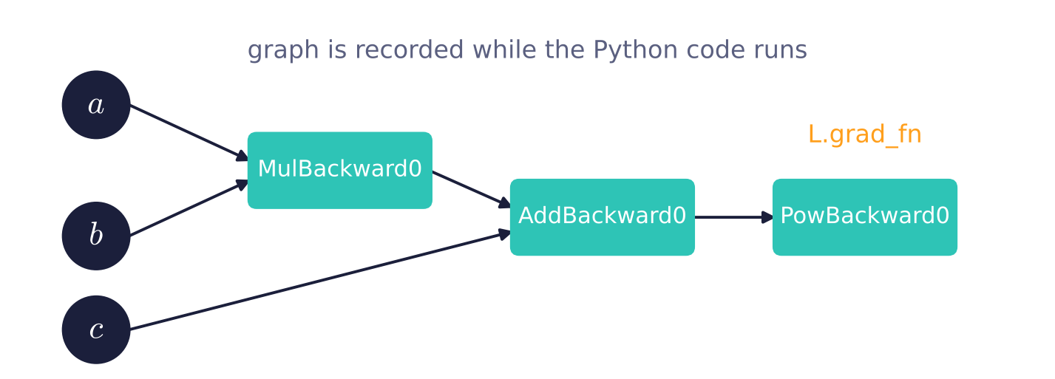
گراف محاسباتی پویا (Dynamic Graph)
با requires_grad=True همه عملیات ثبت می‌شوند.
گراف همزمان با اجرای کد پایتون ساخته می‌شود.
هر تنسور خروجی یک grad_fn دارد.
با فراخوانی L.backward گرادیان‌ها در a.grad و … نوشته می‌شوند.

Slide 11
Autograd در عمل
گرادیان‌ها انباشته می‌شوند: قبل از هر backward باید صفر شوند.
no_grad برای ارزیابی مدل و به‌روزرسانی دستی وزن‌ها.
برای جدا کردن مقدار از گراف: item و detach
a = torch.tensor(2.0, requires_grad=True)
b = torch.tensor(-3.0, requires_grad=True)
c = torch.tensor(10.0, requires_grad=True)
L = (a * b + c) ** 2
L.backward()
a.grad, b.grad, c.grad # -24, 16, 8 (same as session 2)
with torch.no_grad(): # no graph: evaluation / manual updates
y = a * 2
loss_value = L.item() # Python float, detached from the graph

Slide 12
تطبیق Backpropagation دستی با Autograd
شبکه دولایه جلسه ۲ را با تنسورها ساختیم و loss را با cross_entropy حساب کردیم.
گرادیان‌های autograd را با فرمول‌های دستی (P − Y)/N و … مقایسه کردیم.
نتیجه: torch.allclose برای W1، W2 و b1 مقدار True داد.
از این به بعد هیچ‌وقت گرادیان را دستی نمی‌نویسیم، اما می‌دانیم پشت صحنه چه می‌گذرد.

Slide 13
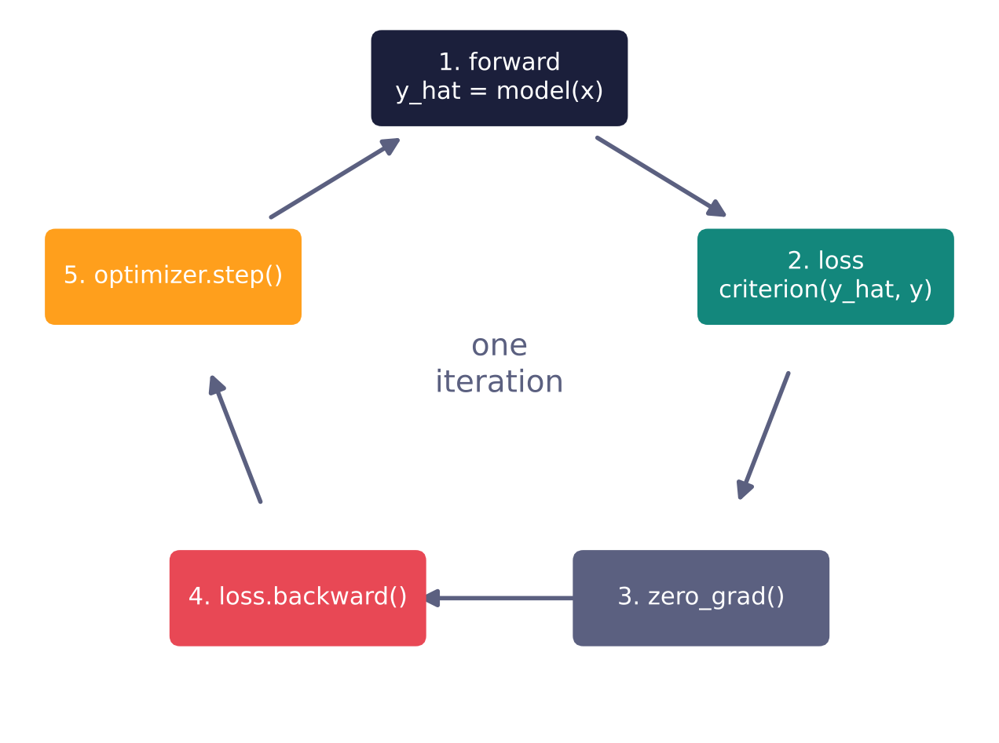
حلقه آموزش استاندارد در پنج مرحله
forward: محاسبه پیش‌بینی
loss: مقایسه با برچسب واقعی
zero_grad: پاک کردن گرادیان‌های قبلی
backward: محاسبه گرادیان‌ها
step: به‌روزرسانی پارامترها
این الگو در همه جلسات بعدی تکرار می‌شود.

Slide 14
رگرسیون خطی با nn.Linear و optim.SGD
nn.Linear وزن و بایاس را می‌سازد و مقداردهی می‌کند.
model.parameters همه پارامترهای قابل آموزش را برمی‌گرداند.
مدل پارامترهای واقعی را با دقت خوبی پیدا کرد.
model = nn.Linear(in_features=1, out_features=1)
criterion = nn.MSELoss()
optimizer = torch.optim.SGD(model.parameters(), lr=0.1)
for epoch in range(100):
y_hat = model(x) # 1. forward
loss = criterion(y_hat, y) # 2. loss
optimizer.zero_grad() # 3. reset gradients
loss.backward() # 4. backpropagation
optimizer.step() # 5. update
# learned: w = 2.98, b = -1.98 (true: 3, -2)

Slide 15
جمع‌بندی
تنسور = آرایه چندبعدی با سه ویژگی کلیدی: shape، dtype و device.
view، reshape، permute و unsqueeze پرکاربردترین تغییر شکل‌ها هستند.
from_numpy حافظه مشترک دارد؛ مدل و داده باید روی یک device باشند.
Autograd با گراف پویا گرادیان‌ها را خودکار محاسبه می‌کند.
گرادیان‌ها انباشته می‌شوند؛ no_grad برای ارزیابی.
حلقه آموزش: forward → loss → zero_grad → backward → step

Slide 16
تمرین
دسته‌ای از ۱۶ تصویر ۶۴×۶۴ رنگی را از شکل (16, 64, 64, 3) به (16, 3, 64, 64) ببرید و میانگین هر کانال را حساب کنید.
۱
با autograd مشتق sin(x)·exp(−x²) را در ۱۰۰ نقطه حساب و با مشتق تحلیلی مقایسه کنید.
۲
در رگرسیون دستی خط zero_ را حذف کنید؛ چه اتفاقی می‌افتد و چرا؟
۳
داده y = 0.5x³ − x را یک بار با nn.Linear(1, 1) و یک بار با ویژگی‌های [x, x², x³] مدل کنید.
۴

